Slide 1

WEBP
Tran, Mikasinovic, Sigrist

Slide 2



Inhalt
Funktionsweise
Vorteile & Nachteile
Anwendungszwecke

Slide 3
WebP

Slide 4

Funktionsweise
Untertitel

Slide 5
Text
Webp ist ein Verlustfreier oder Verlustbehafteter Dateiformat für Bilder, Grafiken und Animationen
Kompressionen können Verlustlos bis zu 26% Kleiner sein (Dateigrösse) als PNGs und bis zu 25-34% im Vergleich zu JPGs

Slide 6
Wie funktionierts?
Webp ist ein Verlustfreier oder Verlustbehafteter Dateiformat für Bilder, Grafiken und Animationen geeignet im Web
Kompressionen können Verlustlos bis zu 26% Kleiner sein (Dateigrösse) als PNGs und bis zu 25-34% im Vergleich zu JPGs
Mit der Verlustbehafteten Methode (Lossy WebP) wird mithilfe von «predictive coding» komprimiert. «predictive coding» verwendet Werte von nebenliegende Pixel im Bild, um auch die ungefähren Werte der nächstliegenden Pixel zu bestimmen.
Die Verlustfreier Methode (Lossless WebP) komprimiert das Bild mit bereits gesehenen «image fragments» um so die Pixel exakt neu zu rekonstruieren.

Slide 7
Vorteile / Nachteile
Untertitel

Slide 8
WebP Vorteile / nachteile
verlustfreie Komprimierung bei WebP 26 % kleiner als PNGs
verlustbehaftete Komprimierung 25-34 % kleiner als JPEGs
umfasst sowohl Transparenz als auch Animation
Performance
Schnellere Ladezeiten,
Weniger Medienspeicher
bei hoher Kompression sieht webp besser aus als JPEG
Wird nicht von allen Browsern unterstützt
Qualität sinkt trotz optimierung
Tools notwendig für die Umwandlung in webp
Weniger geeignet für Bilder mit sehr viel Details

Slide 9
Anwendungszwecke
Untertitel

Slide 10
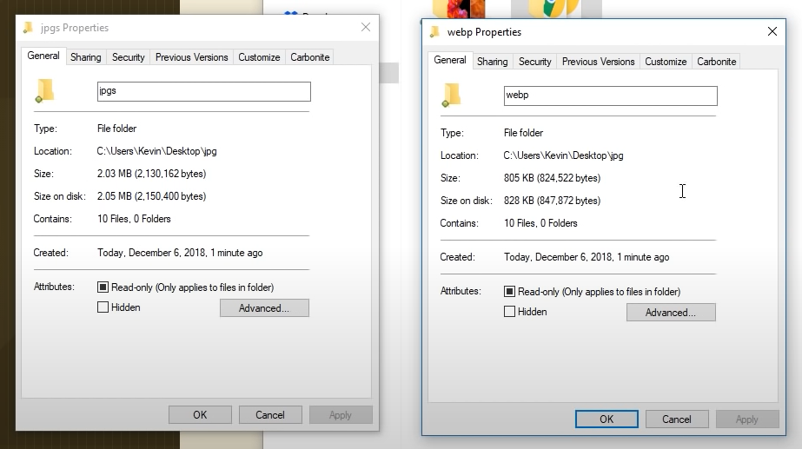
Anwendungszwecke
Telegram: Sticker mit Format .webp seit 2015
Whatsapp: Sticker mit Format .webp seit 2018
WebP kann überall verwendet werden. Da dieses Format viel leichter ist können grosse(Hintergrundbilder) wie auch kleine Bilder(Icons). Für Web-development ist dies sehr hilfreich.

Slide 11


Vielen Dank!

